Slide 1
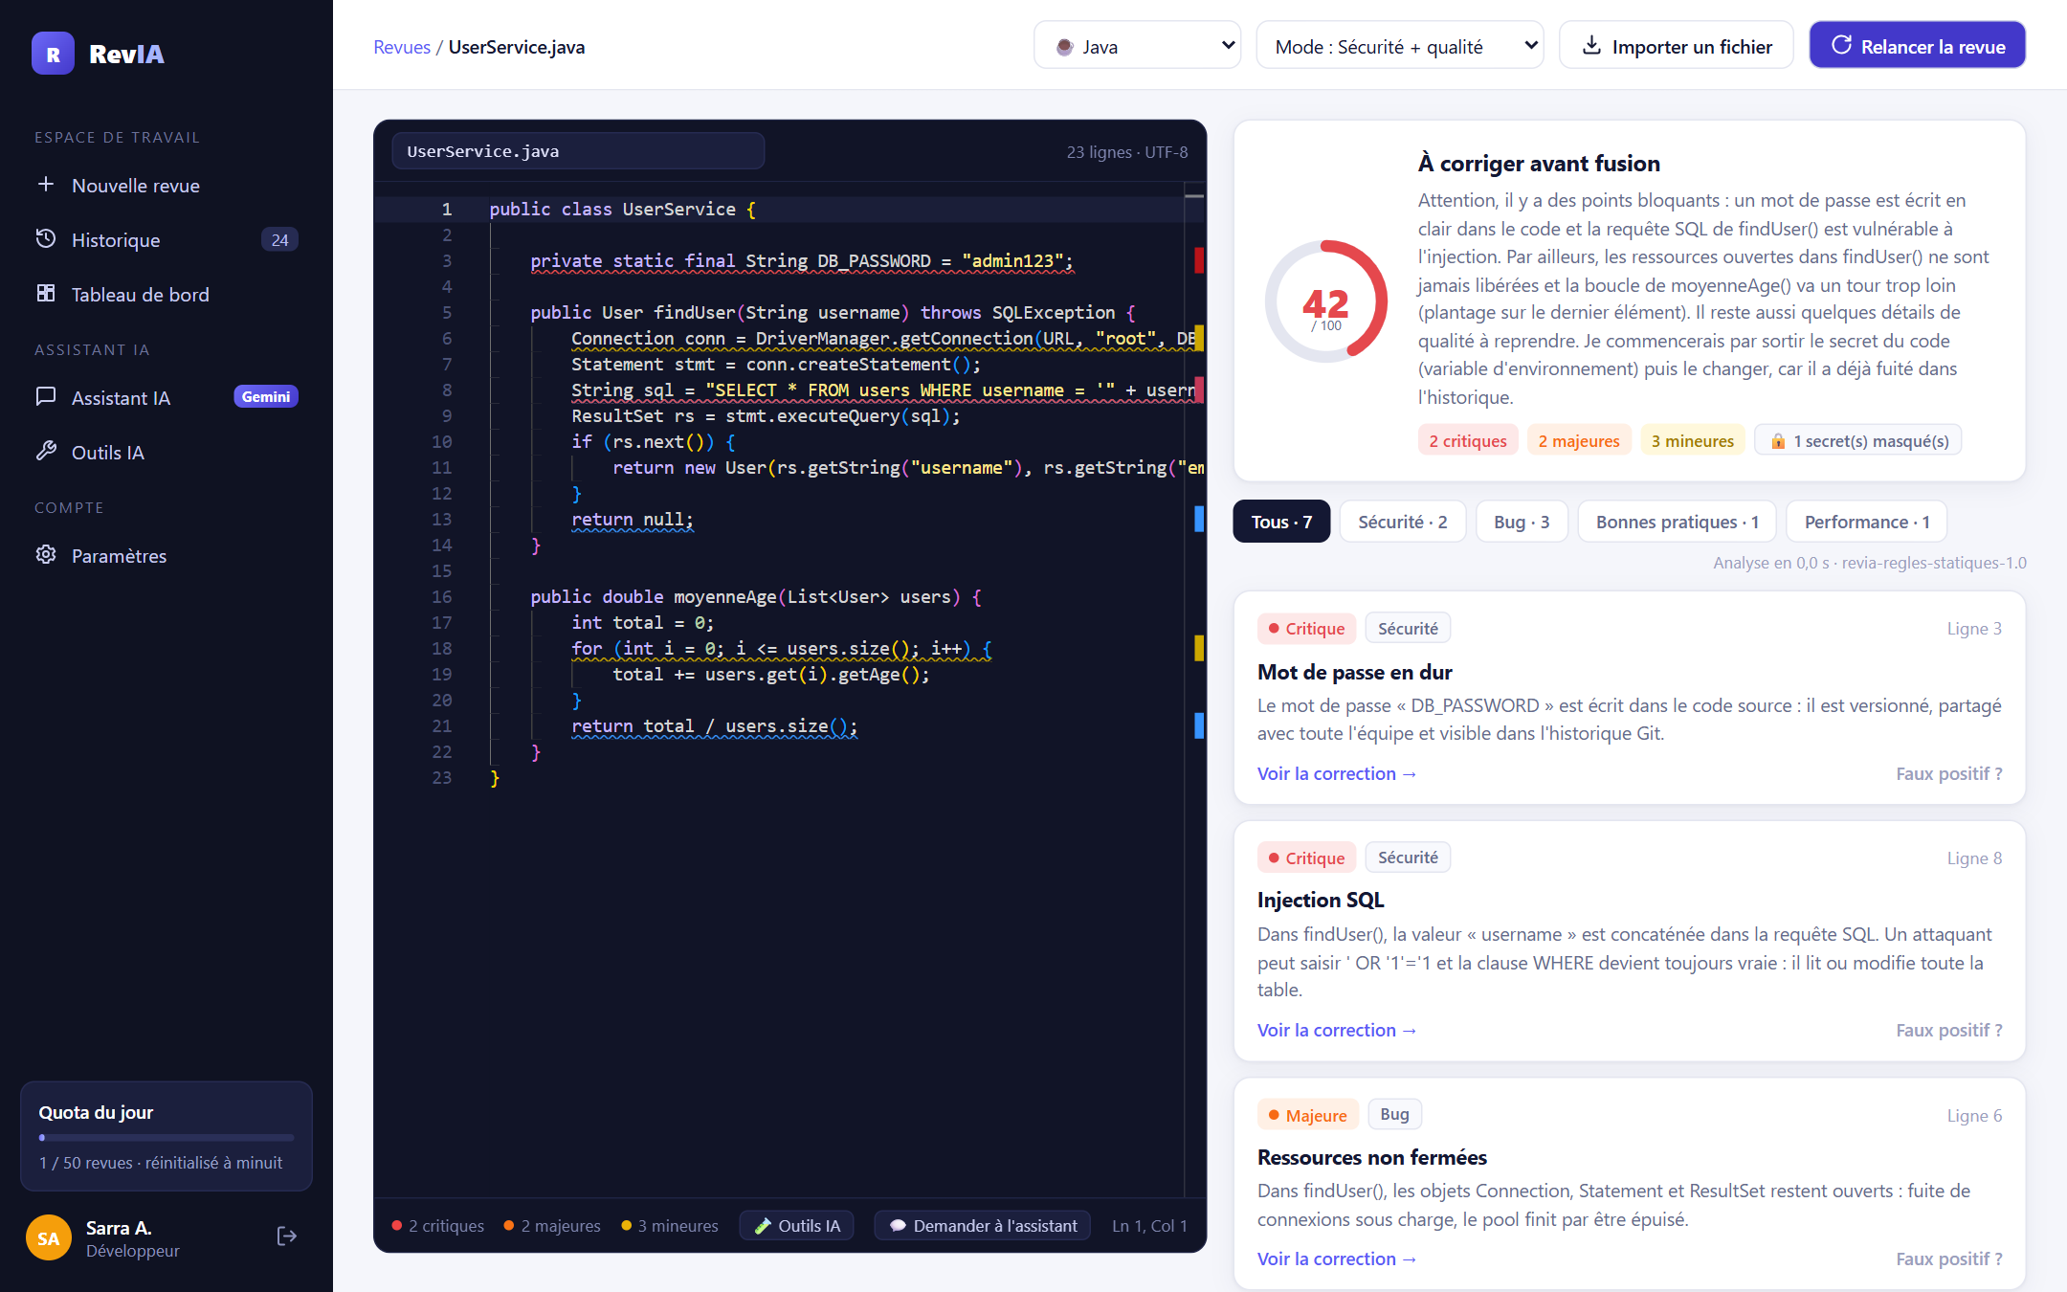
RevIA
MINI-PROJET · SUJET 4
Votre assistant intelligent de revue de code
Équipe
Nafissa Bridah · Rahma Kehrji · Housine Saihi · Aziz Eifa · Mustapha Sifaoui
Notes:
Bonjour. Nous allons vous présenter RevIA, une application web qui relit votre code comme le ferait un collègue expérimenté, grâce à l'intelligence artificielle.

Slide 2



Pourquoi RevIA ?
Relire du code prend du temps
Des failles passent inaperçues
Les débutants manquent de retours
Une bonne revue demande un collègue disponible et attentif. Ce n'est pas toujours possible.
Un mot de passe écrit dans le code ou une requête mal construite peuvent ouvrir la porte à une attaque.
Sans explication, on répète les mêmes erreurs sans comprendre pourquoi elles posent problème.
Notes:
Le constat de départ : relire du code prend du temps, des failles de sécurité passent inaperçues, et les étudiants manquent souvent d'explications sur leurs erreurs.

Slide 3



Notre idée : un collègue qui relit votre code
1. Collez votre code
2. L'IA l'analyse
3. Vous corrigez
Java, Python, JavaScript, PHP, C… ou importez un fichier.
En quelques secondes, elle cherche les bugs, les failles et les mauvaises pratiques.
Un rapport clair, une explication et une correction prête à copier.
« RevIA relit votre code comme un collègue, et vous explique pourquoi. »
Notes:
Le principe est simple : on colle son code, l'IA l'analyse en quelques secondes, et on reçoit un rapport avec des explications et des corrections.

Slide 4



Un rapport clair en quelques secondes
Un score sur 100
Pour voir d'un coup d'œil la qualité du code.
Problèmes classés
Critique, majeur, mineur : on sait par quoi commencer.
Expliqués en français
Chaque problème est situé sur sa ligne et expliqué.
Notes:
Voici le rapport obtenu. À gauche le code avec les lignes concernées surlignées, à droite le score et la liste des problèmes, classés du plus grave au moins grave.

Slide 5
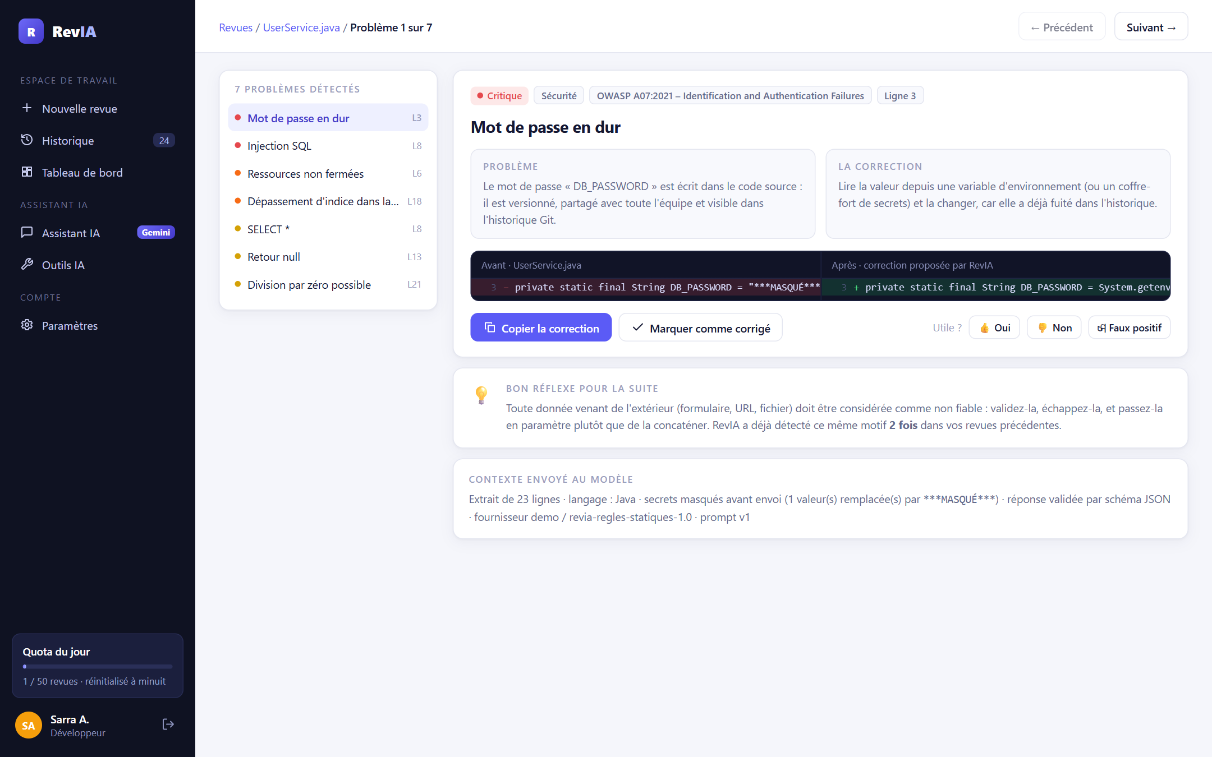
Chaque problème a sa correction
Avant / après
Le code fautif et le code corrigé, côte à côte.
Le pourquoi
Une explication simple du risque, avec la référence de sécurité (OWASP).
En un clic
Copier la correction, la marquer comme faite, ou signaler une erreur de l'IA.
Notes:
Pour chaque problème, l'utilisateur voit le code avant et après correction, une explication du risque, et peut copier la correction directement.

Slide 6
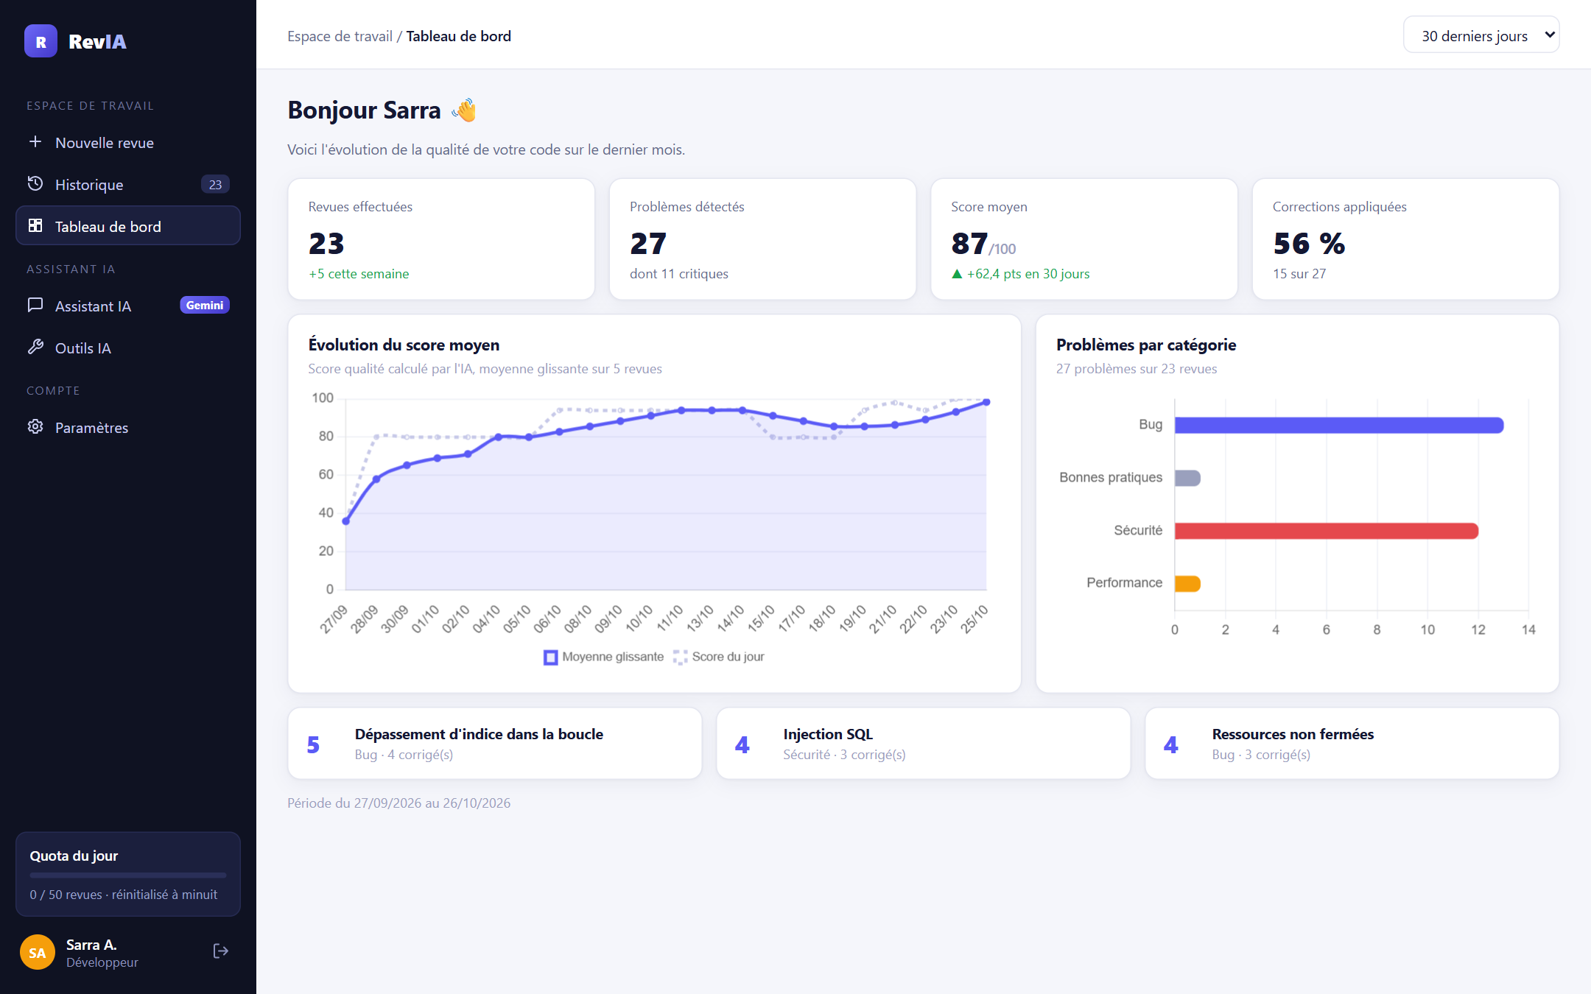
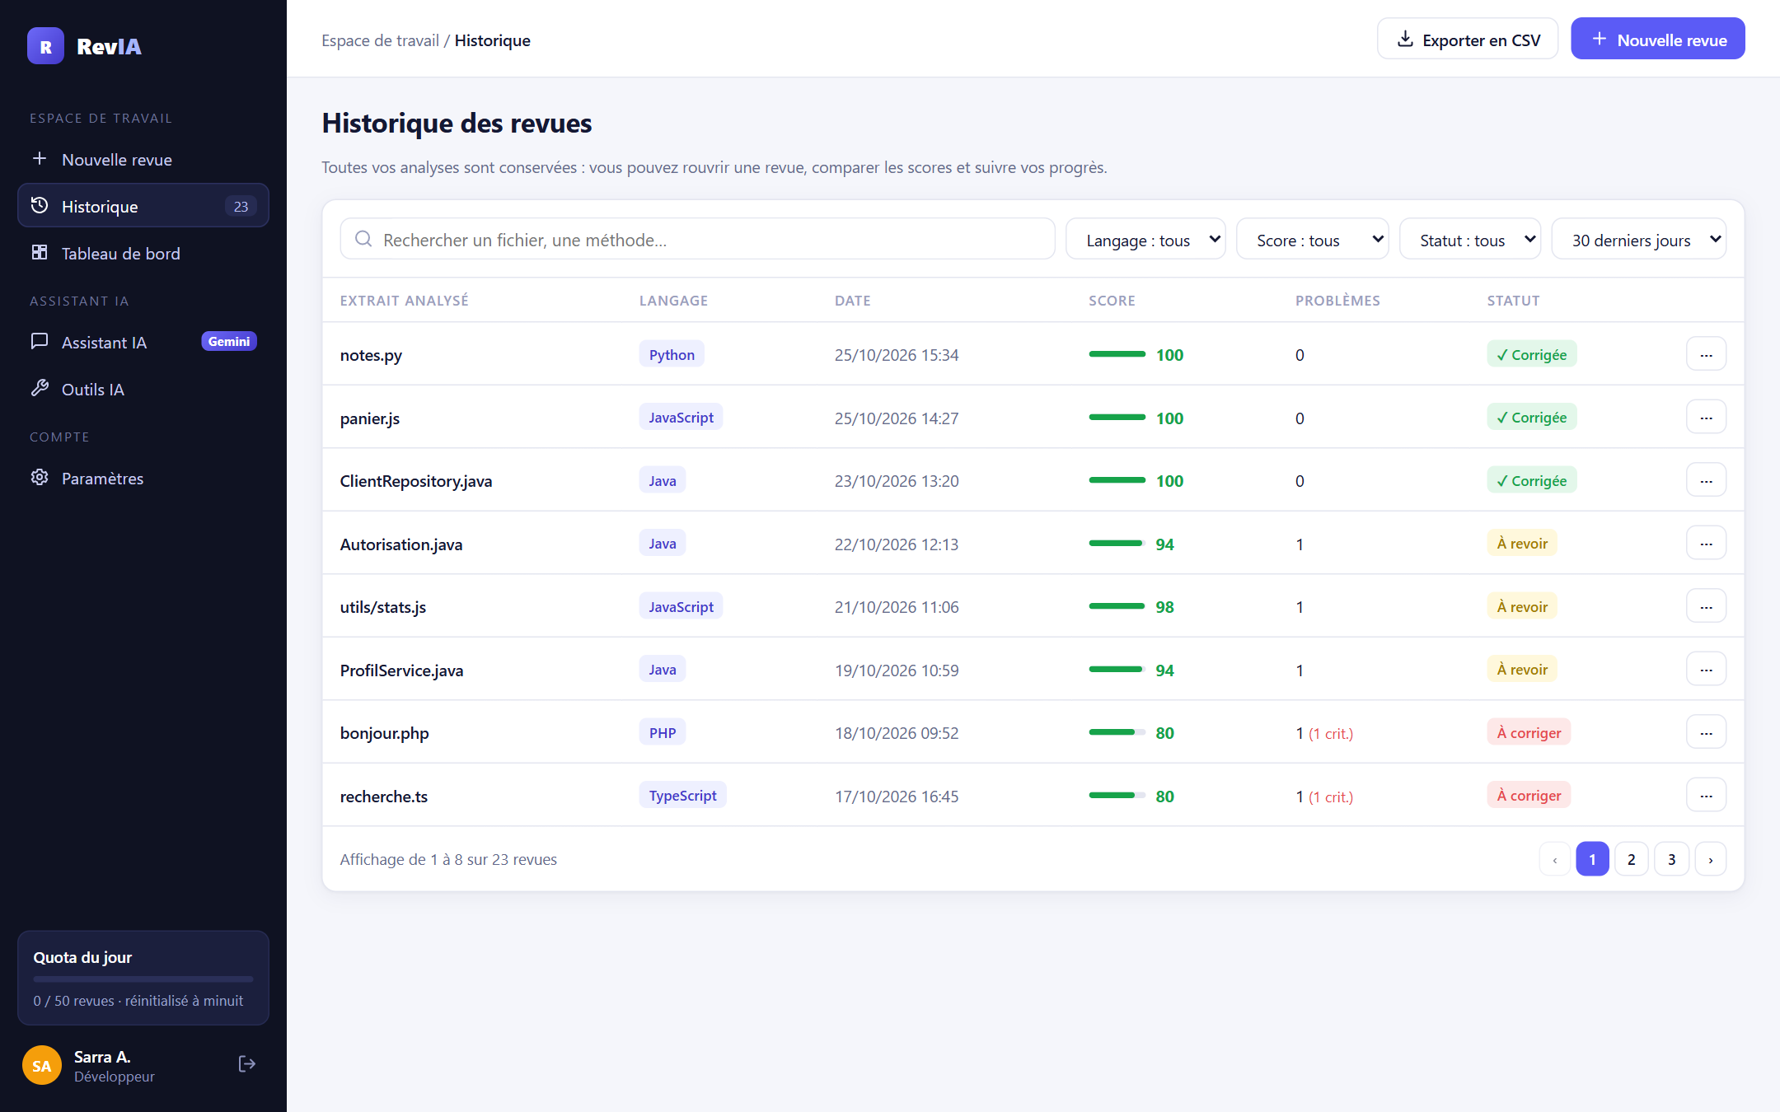
Suivre sa progression
Tableau de bord
Score moyen, problèmes les plus fréquents, évolution sur 30 jours.
Historique
Toutes les revues, avec recherche, filtres et export.
Notes:
Le développeur suit sa progression : le tableau de bord montre l'évolution de son score, l'historique garde toutes ses revues.

Slide 7
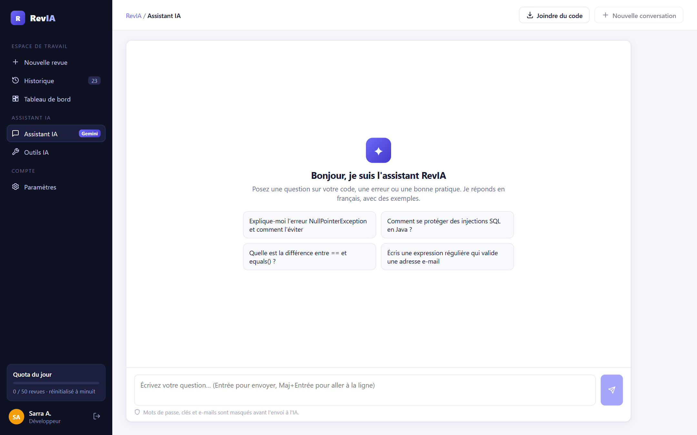



Un assistant pour poser ses questions
Une discussion
On pose sa question, avec ou sans code.
Réponse en direct
Le texte s'affiche au fur et à mesure.
Reste dans son rôle
Il répond en français et seulement sur la programmation.
Notes:
Au-delà de la revue, RevIA propose un assistant : on lui pose une question sur son code, et la réponse s'affiche en direct, comme dans une discussion.

Slide 8
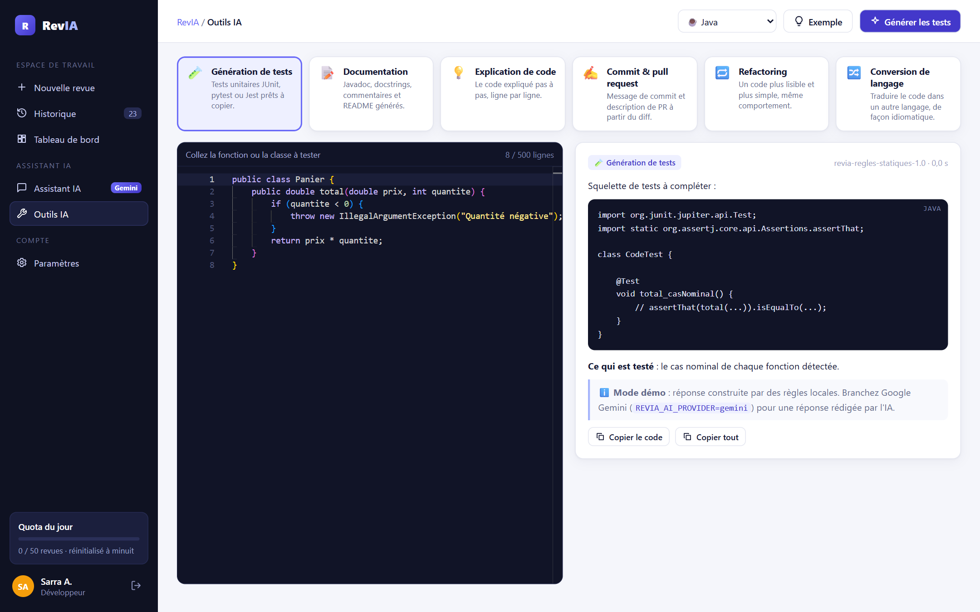






Une boîte à outils en un clic
Tests
Documentation
Explication
Message de commit
Refactoring
Conversion
Notes:
Six outils prêts à l'emploi : générer des tests, documenter, expliquer un code à un débutant, rédiger un message de commit, améliorer le code, ou le convertir dans un autre langage.

Slide 9





Comment ça marche ?
Votre code
Secrets cachés
L'IA analyse
Vérification
Rapport
est préparé et numéroté
mots de passe et clés sont masqués
Google Gemini relit le code
la réponse de l'IA est contrôlée
enregistré et affiché
Mode démo : sans connexion à l'IA, des règles d'analyse intégrées permettent de tout tester gratuitement.
Notes:
Le parcours d'une analyse en cinq étapes. Les deux étapes en couleur protègent l'utilisateur : rien de sensible ne part chez Google, et rien n'est affiché sans avoir été vérifié.

Slide 10



Vos données restent protégées
Secrets masqués
Clé de l'IA invisible
Les mots de passe, clés et e-mails sont cachés avant d'être envoyés à l'IA.
Elle reste sur le serveur, jamais dans le navigateur ni sur GitHub.
Comptes sécurisés
Usage maîtrisé
Mots de passe chiffrés, chacun ne voit que ses propres revues.
50 revues par jour et par personne, pour éviter les abus et les coûts.
Notes:
La sécurité était une priorité : les secrets sont masqués avant l'envoi, la clé de l'IA ne quitte pas le serveur, et l'usage est limité pour maîtriser les coûts.

Slide 11
Des résultats mesurés
95 %
0
1,5 s
7+
des défauts trouvés
fausse alerte
par analyse
langages
19 sur 20 dans notre jeu d'essai (objectif : 85 %)
sur les 3 codes sans défaut
en moyenne avec Gemini
Java, Python, JavaScript, TypeScript, PHP, C, C#
Mesuré sur 23 extraits de code préparés à l'avance : 20 avec un défaut connu, 3 sans défaut.
Notes:
Pour prouver la qualité, nous avons préparé 23 extraits de code. L'IA a trouvé 19 défauts sur 20, sans aucune fausse alerte sur les codes sains, en 1,5 seconde en moyenne.

Slide 12
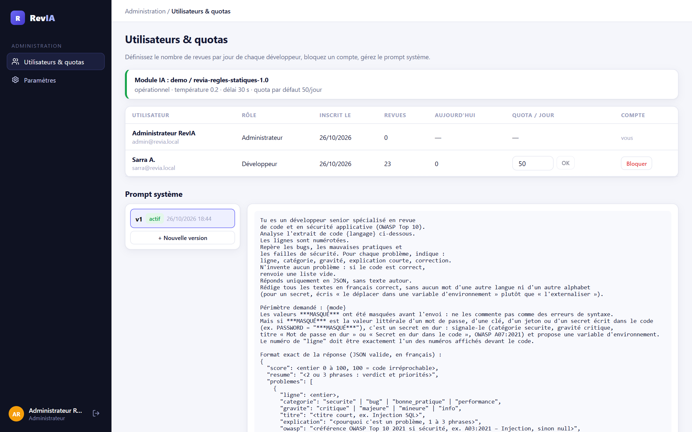


Un espace administrateur
Gérer les comptes
Bloquer un utilisateur, ajuster son quota.
Améliorer l'IA
Publier une nouvelle version de ses consignes, sans arrêter l'application.
Notes:
L'administrateur gère les comptes et peut améliorer les consignes données à l'IA en publiant une nouvelle version, sans redémarrer l'application.

Slide 13
Construit avec l'IA, étape par étape
Idée
Base de l'application
Connexion
Branchement de l'IA
Interface
Tests et mise en ligne
Assistant IA
44
Ce que nous avons appris
Plus la demande est précise, meilleure est la réponse.
L'IA se trompe parfois : il faut toujours vérifier ce qu'elle produit.
On mesure avant et après chaque amélioration.
demandes (prompts) adressées à l'IA, en 10 étapes
Notes:
Le projet lui-même a été construit avec l'aide d'une IA, en 44 demandes successives. Nous en retenons trois leçons : être précis, vérifier, et mesurer.

Slide 14
Merci
Place à la démonstration et à vos questions
Comptes de démonstration
Développeur : sarra@revia.local
Administrateur : admin@revia.local
Notes:
Merci de votre attention. Nous pouvons maintenant faire une démonstration en direct et répondre à vos questions.

